Slide 1
LE CROCIATE
Zanelli Vittorio
DIGITAL HISTORY

Slide 2
RICERCA
La mia ricerca ha lo scopo di dare un’idea generale delle crociate utilizzando le fonti digitali.
Le crociate furono una serie di nove guerre promosse dalla Chiesa cattolica tra l’XI e il XIII secolo allo scopo di conquistare la Terra Santa e videro la partecipazione dei più importanti sovrani d’Europa.

Slide 3
STRUMENTI
https://www.hathitrust.org/ Hathitrust è una biblioteca digitale che raccoglie, grazie all’iniziativa di tredici università americane, una grande quantità di libri nel mondo.
http://www.rm.unina.it/ Reti Medievali è un’iniziativa scientifica nata nel 1998 grazie ad un gruppo di studiosi di alcune università italiane che permette di avere accesso a materiale relativo al Medioevo a cura della redazione o di essere rimandati ad altri siti per eventuali approfondimenti.
https://archive.org/ Internet Archive è una biblioteca digitale non profit che ha lo scopo dichiarato di consentire un "accesso universale alla conoscenza". Essa offre uno spazio digitale permanente per l'accesso a collezioni di materiale digitale che include, tra l'altro, siti web, audio, immagini in movimento e libri.

Slide 4
http://www.tuttostoria.net/ Questo sito, puramente amatoriale e non a fini di lucro, è rivolto a tutti gli appassionati di storia e agli studenti della scuola dell'obbligo che cercano spunti per le proprie ricerche scolastiche di carattere storico. Per agevolare la ricerca sono state create tre voci principali: Storia Antica, Medioevo, Storia Moderna e Storia Contemporanea; per ognuna di queste voci vengono trattati diversi argomenti inerenti al periodo in oggetto.
http://www.restorica.it/ è un blog dedicato alla storia nel quale ho trovato articoli relativi alla seconda e alla terza crociata.
http://www.stupormundi.it/it/ è un sito realizzato da un privato, al quale poi si sono aggiunti dei collaboratori, dedicato principalmente a Federico II di Svevia, ma al suo interno ho trovato articoli relativi ai Cavalieri Templari e ai Cavalieri Teutonici.

Slide 5
http://www.raistoria.rai.it/ Rai Storia consente di visionare una parte della puntata relativa alle crociate dando informazioni che spesso non si trovano in forma scritta.
http://www.arsbellica.it/default.htm Ars Bellica è un sito dedicato alle più importanti battaglie della storia, le quali sono raggruppate per ogni periodo storico ed ulteriormente suddivise in altri gruppi per una ricerca specifica.
http://www.medievale.it/ è un portale nato allo scopo di divulgare liberamente la cultura medievale nel quale chiunque può inviare articoli ed è organizzato in sezioni all’interno delle quali si possono leggere articoli inerenti all’argomento scelto.
http://www.instoria.it/home/index.htm InStoria è una rivista online sul Medioevo ed anch’essa permette la ricerca degli articoli attraverso una suddivisione per periodo storico.
http://www.teutonic.altervista.org/index.html sito creato da un privato con la passione per la storia medievale e dedicato esclusivamente alle crociate.

Slide 6
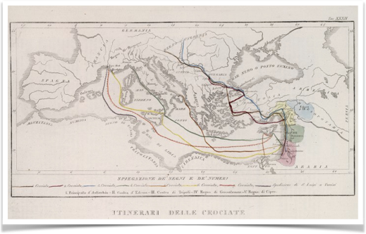
MAPPE
https://www.davidrumsey.com/home è un sito che permette la visualizzazione di mappe online, il cui numero ammonta a più di 150.000 e comprende le mappe del Mondo o, più specificatamente, dei continenti. Qui ho avuto la possibilità di trovare una mappa relativa agli itinerari delle crociate e degli Stati Crociati.

